Slide 1
Заполнение карточек ОО в системе «Сетевой город. Образование»
ГБОУ ИРО Краснодарского края / www.iro23.ru / e-mail: post@iro23.ru / тел.: +7 (861) 232-85-78

Slide 2
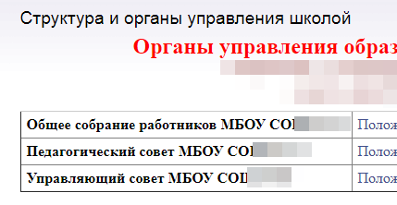
Раздел «Администрация»
Орган коллегиального управления
ГБОУ ИРО Краснодарского края www.iro23.ru ГБОУ ИРО Краснодарского края www.iro23.ru ГБОУ ИРО Краснодарского края www.iro23.ru
e-mail: post@iro23.ru тел.: +7 (861) 232-85-78 e-mail: post@iro23.ru тел.: +7 (861) 232-85-78 e-mail: post@iro23.ru тел.: +7 (861) 232-85-78 e-mail: post@iro23.ru тел.: +7 (861) 232-85-78

Slide 3
16. | Структура образовательного процесса: Есть модуль дошкольного образования? Какое дополнительное образование реализуется? Кружки, секции. Какие программы образовательные реализуются? Наличие профильного образования.
ГБОУ ИРО Краснодарского края www.iro23.ru ГБОУ ИРО Краснодарского края www.iro23.ru ГБОУ ИРО Краснодарского края www.iro23.ru
e-mail: post@iro23.ru тел.: +7 (861) 232-85-78 e-mail: post@iro23.ru тел.: +7 (861) 232-85-78 e-mail: post@iro23.ru тел.: +7 (861) 232-85-78 e-mail: post@iro23.ru тел.: +7 (861) 232-85-78

Slide 4
17. | Расписание занятий: Четверти, семестры, триместры.
ГБОУ ИРО Краснодарского края www.iro23.ru ГБОУ ИРО Краснодарского края www.iro23.ru ГБОУ ИРО Краснодарского края www.iro23.ru
e-mail: post@iro23.ru тел.: +7 (861) 232-85-78 e-mail: post@iro23.ru тел.: +7 (861) 232-85-78 e-mail: post@iro23.ru тел.: +7 (861) 232-85-78 e-mail: post@iro23.ru тел.: +7 (861) 232-85-78

Slide 5
18. | Условия обучения То чем хотите похвастаться и прилечь родителей и детей.
ГБОУ ИРО Краснодарского края www.iro23.ru ГБОУ ИРО Краснодарского края www.iro23.ru ГБОУ ИРО Краснодарского края www.iro23.ru
e-mail: post@iro23.ru тел.: +7 (861) 232-85-78 e-mail: post@iro23.ru тел.: +7 (861) 232-85-78 e-mail: post@iro23.ru тел.: +7 (861) 232-85-78 e-mail: post@iro23.ru тел.: +7 (861) 232-85-78

Slide 6
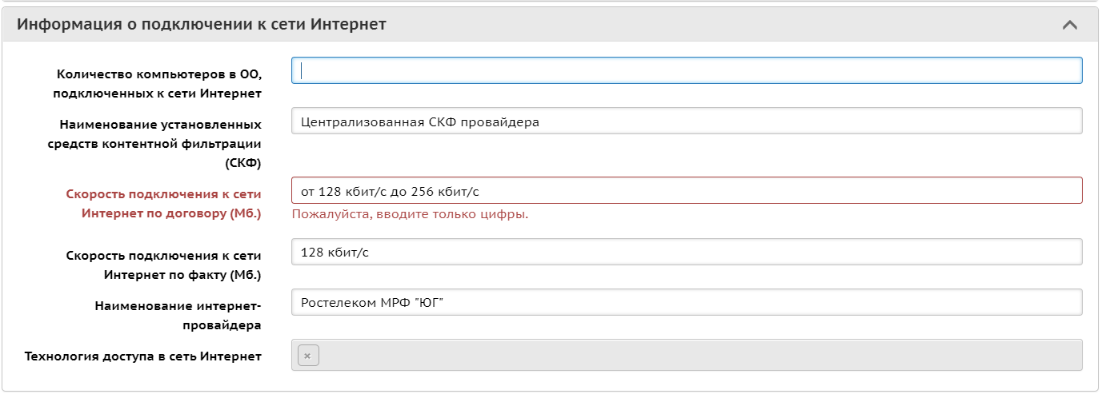
ГБОУ ИРО Краснодарского края www.iro23.ru ГБОУ ИРО Краснодарского края www.iro23.ru ГБОУ ИРО Краснодарского края www.iro23.ru
e-mail: post@iro23.ru тел.: +7 (861) 232-85-78 e-mail: post@iro23.ru тел.: +7 (861) 232-85-78 e-mail: post@iro23.ru тел.: +7 (861) 232-85-78 e-mail: post@iro23.ru тел.: +7 (861) 232-85-78

Slide 7
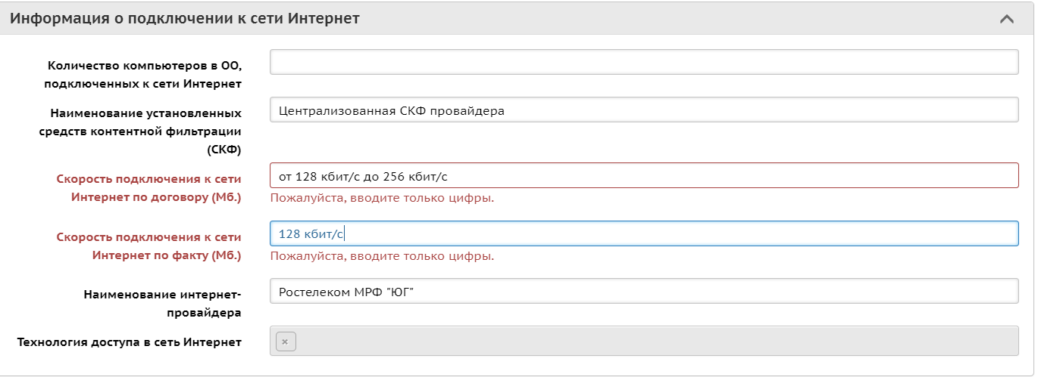
подключения к сети Интернет по факту» должны содержать только цифры, при необходимости информацию нужно отредактировать
ГБОУ ИРО Краснодарского края www.iro23.ru ГБОУ ИРО Краснодарского края www.iro23.ru ГБОУ ИРО Краснодарского края www.iro23.ru
e-mail: post@iro23.ru тел.: +7 (861) 232-85-78 e-mail: post@iro23.ru тел.: +7 (861) 232-85-78 e-mail: post@iro23.ru тел.: +7 (861) 232-85-78 e-mail: post@iro23.ru тел.: +7 (861) 232-85-78

Slide 8
подключения к сети Интернет по факту» должны содержать только цифры, при необходимости информацию нужно отредактировать
Прямой ИМПОРТ – ЗАПРЕЩЕН!
Дубли в образовательных организациях.
ГБОУ ИРО Краснодарского края www.iro23.ru ГБОУ ИРО Краснодарского края www.iro23.ru ГБОУ ИРО Краснодарского края www.iro23.ru
e-mail: post@iro23.ru тел.: +7 (861) 232-85-78 e-mail: post@iro23.ru тел.: +7 (861) 232-85-78 e-mail: post@iro23.ru тел.: +7 (861) 232-85-78 e-mail: post@iro23.ru тел.: +7 (861) 232-85-78

Slide 9
СПАСИБО за ВНИМАНИЕ!
М.А. Фоменко , Информационно-аналитический центр
ГБОУ ИРО Краснодарского края / www.iro23.ru / e-mail: post@iro23.ru / тел.: +7 (861) 232-85-78

